Slide 1
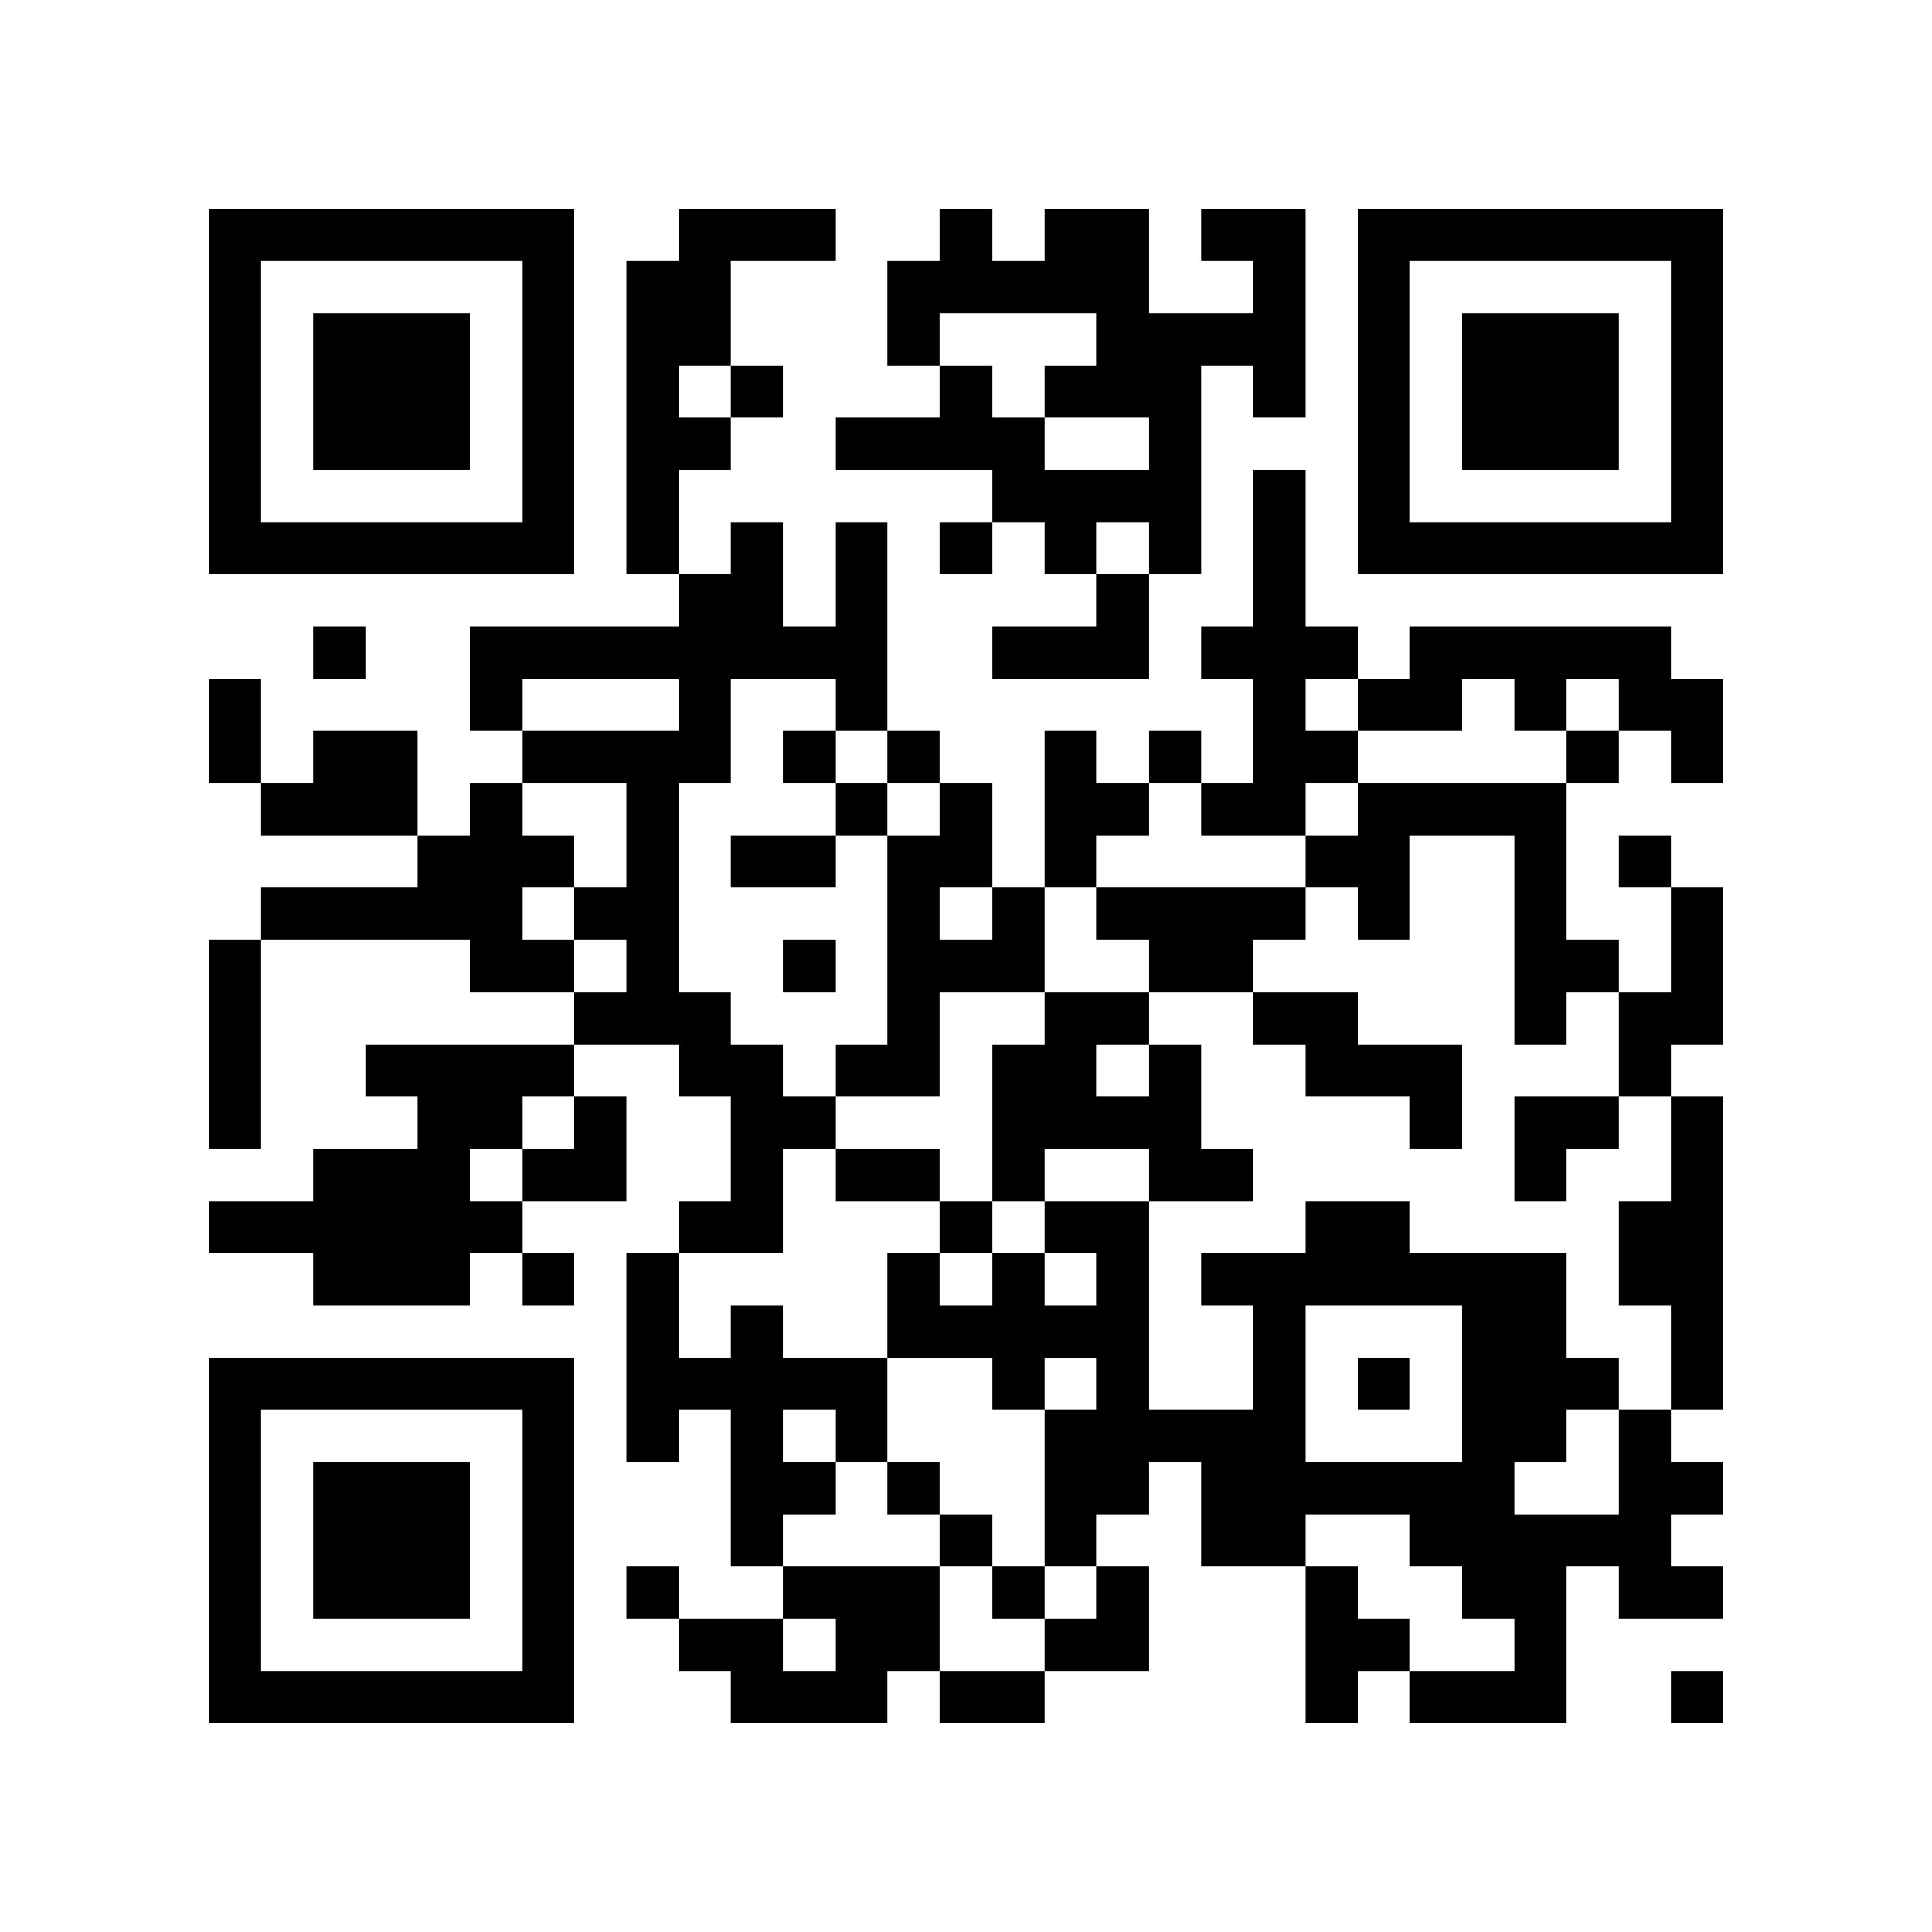
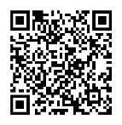
プラチナパートナーズ
No.31
2023.08.10発行
発行元：有限会社 村建地所 発行責任者：村上則夫
〒989-1201 柴田郡大河原町大谷字町向135－2
TEL 0224－53－1130 FAX 0224－52－3824
ホームページ https://www.muraken.com
メール info@muraken.com
入居率 90.80%
滞納率 0％
【2023年7月末日現在】
村建地所ＨＰ
村建地所公式LINE
「入居者の保持」は空室対策
かつての賃貸市場は、敷金2ヶ月＋礼金1ヶ月といった募集が普通に行われていました。
さらに、原状回復に関する統一されたルールはなく、退去時には畳の表替えやクロスの張替などの代金を借主が負担して原状回復し、再び敷金2ヶ月＋礼金1ヶ月で募集をかけていました。
しかし現在では、賃貸物件が乱立し、供給過多の状態です。敷金・礼金ゼロは当たり前、さらに国交省が「原状回復ガイドライン」を作成し、賃貸オーナーの原状回復費用の負担割合が増大しました。そのガイドラインも、2020年の民法改正により法律へと変わり、今では「早々に解約されては損をする時代」となりました。
空室を埋めることはもちろん
比較例（設定・金額は仮のものです）
 | 4年間居住した場合 | 2年で退去し、 再募集した場合
家賃 | 45,000円 | 45,000円（2年間） →43,000円で再募集
退去時修繕 | 0円 | 110,000円 （修繕があった場合）
空室時の損失 | 0円 | 135,000円（3ヶ月）
設備の不具合修繕 | 55,000円 | 0円
①4年間で得られた 家賃 | 2,160,000円 | 1,983,000円
②支出合計 | 55,000円 | 245,000円
①－② | 2,105,000円 | 1,738,000円
大切ですが、現在の入居者に長く住んでもらうことが、最高の空室対策といえます。
そのためには
・入居者からのリクエストに対して、素早く対応する
・物件が除草されているなど、常に清潔に保たれている ことが大切です。
こういった対策はすぐに成果が見えるものではありませんが、ぜひ取り入れてみてください。
相談実例「畑を返された」
近年、「自宅以外の土地を親戚に貸して畑をしていたが、親戚が年を取り、返された。自分も年を取り、畑はできない。どうしたらいいのか」という相談が増えています。
耕作しない畑は、虫や小動物などが集まりやすく、また、草を伸びたまま放置していると、近隣から苦情がきてしまいます。
畑を返却される際、貸した側は、野菜や物置などは撤去して返すことが当然と考えていますが、耕作者もそうとは限りません。耕作者は高齢を理由に返すのですから、突然に撤去をお願いされても大変です。撤去の話は、返却される前から耕作者とお話ししておくといいでしょう。
農地でも売却できる場合もあります。ぜひご相談ください。

Slide 2
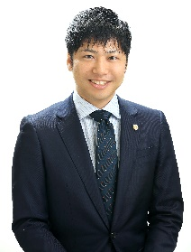
弁護士のちょっと気になるコト
今回は相続放棄につきましてお話させていただきます。このテーマは2020年に一度お話ししたことがあるのですが、最近ご相談が増えているため、改めてお話します。
被相続人の遺産に占める負債額が大きい、遺産を分散させたくない、被相続人との関係が悪かったため関わりたくないといった種々の事情により、遺産を取得したくないというご相談を受けることがあり、このような場合、相続放棄をお勧めすることがあります。
相続放棄とは、相続開始により一応生じた相続の効果を、全面的・確定的に消滅させる行為とされており、相続放棄をした者は、その相続に関してはじめから相続人でなかったものとみなされます。
相続放棄の申述手続は家庭裁判所に対して行いますが、自己のために相続の開始があったことを知った時から３か月以内とされています。
天野 智之弁護士
弁護士法人
天野・小池法律事務所
仙台弁護士会所属
３か月という期間は本当にあっという間に過ぎてしまうので、相続放棄をご検討される方はご留意ください。なお、被相続人の死亡から３か月が経過した場合でも、例外的に相続放棄が可能となるケースがありますので、その際はお近くの法律事務所等にご相談ください。
また、注意をしなければならないこととしては、遺産分割協議書のなかで、「相続しない」との内容で合意したとしても、これは法定の相続放棄にはあたりません。そのため、対債権者との関係では、遺産を受け取っていないのに債務者として扱われてしまいます。
その他注意しなければならないこととしては、相続放棄をした場合でも、被相続人の死亡に関連して金銭を受領できるときがあります。例えば、被相続人が死亡した場合における生命保険の保険金については、被相続人の遺産に含まれない受取人固有の権利とされる扱いが一般です。その結果、相続放棄をしたものの、被相続人の死亡に関する生命保険金を受け取ることが可能な場合があります。なお、この場合でも相続「税」の場面では、生命保険金がみなし相続財産として扱われるので、注意が必要です。
街の住みここちランキング2023〈宮城県版〉
大東建託株式会社が居住満足度調査を行い、「いい部屋ネット 街の住みここちランキング2023〈宮城県版〉」を発表しました。
1位は富谷市、以下仙台市や周辺市がランクインする中、大河原町は12位と、仙南地域では上位に入りました。
こういったランキングは、上位に入る自治体と“イオン”との関係がよく挙げられます。地方では日常の移動手段が車なので、休日はイオンのような大きなショッピングセンターで過ごすことが多く、【イオンがある≒住みやすい】となるというものです。
そこでこのランキングを見ると、富谷市、名取市、利府町には大きなイオンモールがあります。他の自治体にもイオンや大規模商業施設があることから、大河原町の12位は高順位ではないでしょうか。
・昨年順位が「-」の自治体は、昨年はランキング対象外でした。
順位 | 昨年順位 | 自治体名
1位 | 1位 | 富谷市
2位 | 2位 | 仙台市太白区
3位 | 4位 | 仙台市青葉区
4位 | 6位 | 仙台市泉区
5位 | 3位 | 仙台市若林区
6位 | 7位 | 仙台市宮城野区
7位 | 8位 | 名取市
8位 | 5位 | 宮城郡利府町
9位 | 9位 | 多賀城市
10位 | 11位 | 東松島市
11位 | 10位 | 岩沼市
12位 | - | 柴田郡大河原町
13位 | - | 宮城郡松島町
14位 | 12位 | 黒川郡大和町
15位 | - | 柴田郡柴田町
16位 | - | 塩竃市
編集後記
晴れれば猛暑、雨が降れば豪雨、天気が極端で大変ですよね。桜まつりに続いて、4年ぶりに夏まつりが開催されます。とても暑いなか河川敷では準備が行われ、ワクワクします。
この号が出る頃は「立秋」。秋の入り口
です。秋は本当に来るのかと疑う暑さで
すが、秋の虫が鳴き始めて驚きました。

